Slide 1
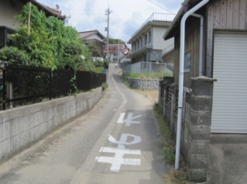
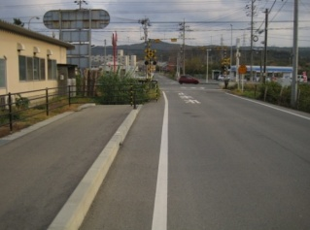
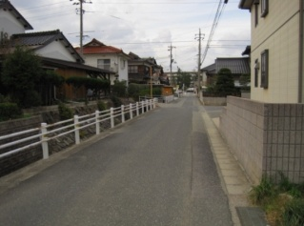
ご う つ し り つ
つ の み や
島根県 江津市立 津宮小学校校区 通学路対策箇所図（１） R4年10月現在
津宮小学校
1.外側線が消えている
＜対策メニュー＞
・区画線の設置【江津市】
2・3.踏切部分に歩道が未整備、歩道が未整備な区間がある
＜対策メニュー＞
・検討中【江津市】
4.道路が狭く歩道が未整備
＜対策メニュー＞
・道路拡幅【江津市】
：通学路（学校指定）
：要対策箇所

Slide 2
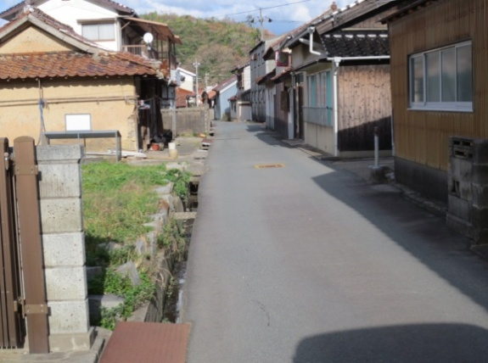
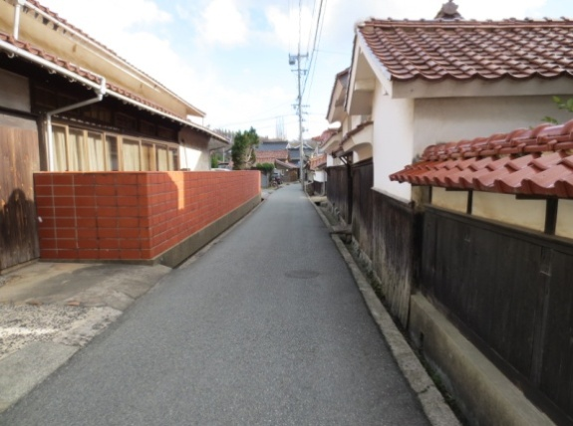
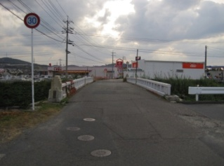
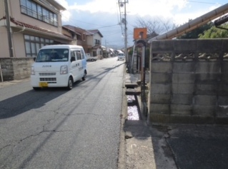
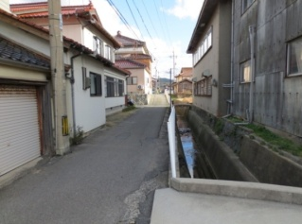
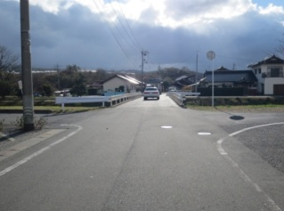
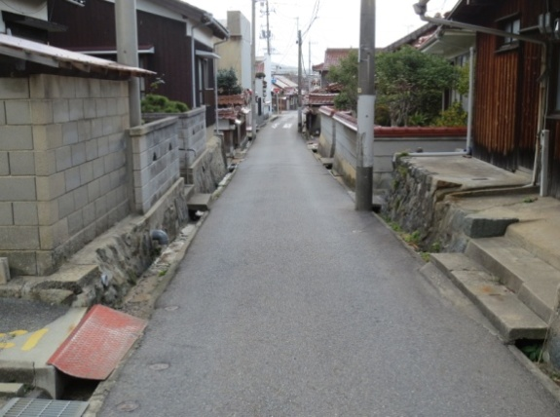
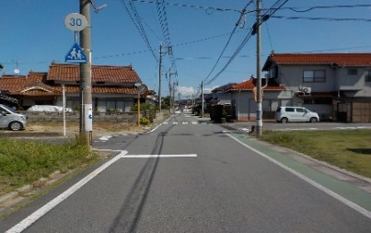
ご う つ し り つ
つ の み や
島根県 江津市立 津宮小学校校区 通学路対策箇所図（２） R4年10月現在
5・6.水尻橋に歩道が未整備
車が多いが歩道が無く、側溝に蓋が無いので危険
＜対策メニュー＞
・側溝改修・蓋設置・区画線設置【江津市】
9・10.道路が狭く側溝に蓋が無いので危険
＜対策メニュー＞
・側溝改修・蓋設置【江津市】
8.道路が狭い
＜対策メニュー＞
・注意喚起等表示設置
【江津市】
11・12.大浜橋が狭い、側溝に蓋が無い
＜対策メニュー＞
・橋梁拡幅、側溝蓋設置
【江津市】
津宮小学校
7.道路が狭く、側溝に蓋が無い
＜対策メニュー＞
・注意喚起等表示設置【江津市】
22.段違い交差点になっており見通しが悪い（新規）
＜対策メニュー＞
・【江津市】
22. 登校風景
：通学路（学校指定）
：要対策箇所

Slide 3
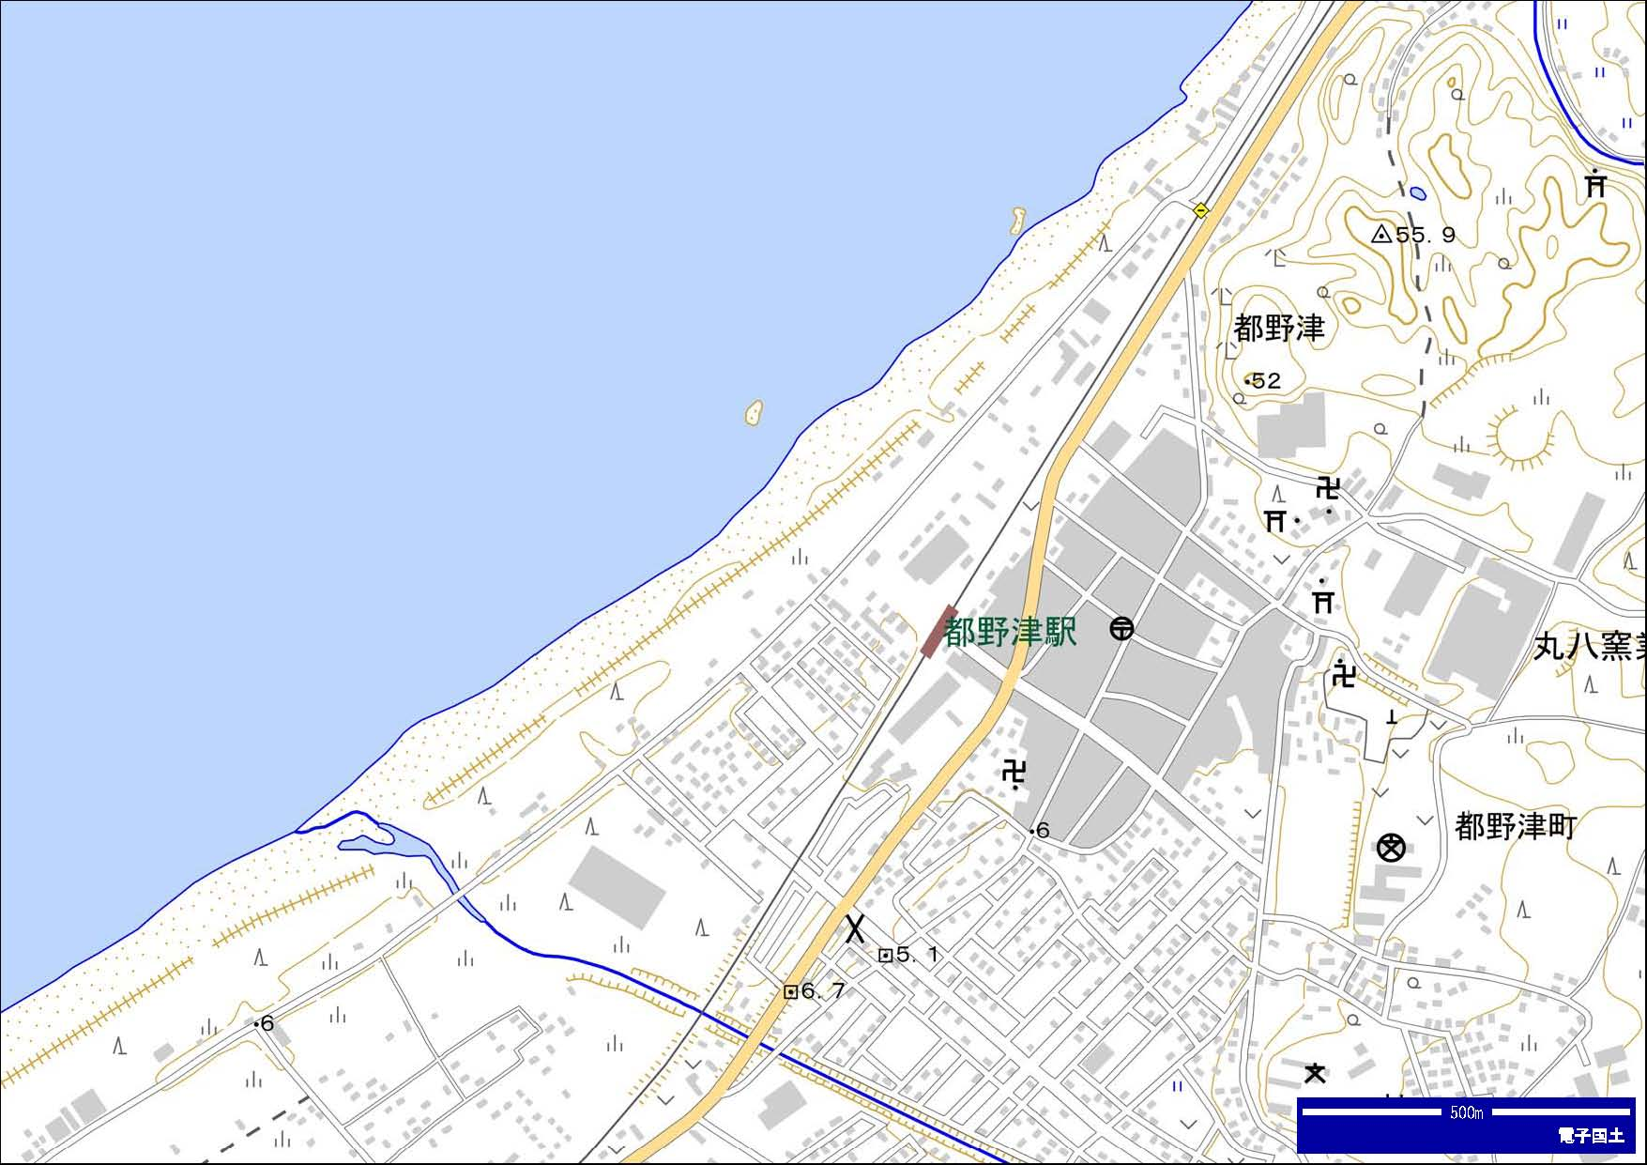
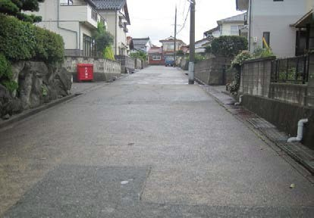
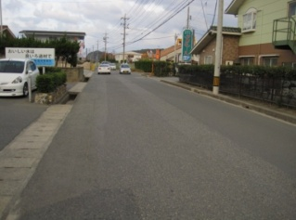
ご う つ し り つ
つ の み や
島根県 江津市 津宮小学校校区 通学路対策箇所図（３） R4年10月現在
14～20.道路が狭く、側溝に蓋が無い。
外側線と停止線が未整備
＜対策メニュー＞
・側溝蓋設置、外側線と停止線の整備【江津市】
13.区画線が消えている
＜対策メニュー＞
・区画線の設置【江津市】
：通学路（学校指定）
津宮小学校
：要対策箇所

